Slide 1




ESCUELA SUPERIOR DE INGENIERÍA TEXTIL “ESIT”
INSTITUTO POLITÉCNICO NACIONAL
ALUMNO: LÓPEZ GUERRERO ALEXIS VALENTE
PROFESOR: VILLALOBOS MARTÍNEZ RODOLFO
DISEÑO DE MECANISMOS POR COMPUTADORA
EVIDENCIAS PARA EL REPOSITORIO

Slide 2

TERSER PARCIAL

Slide 3
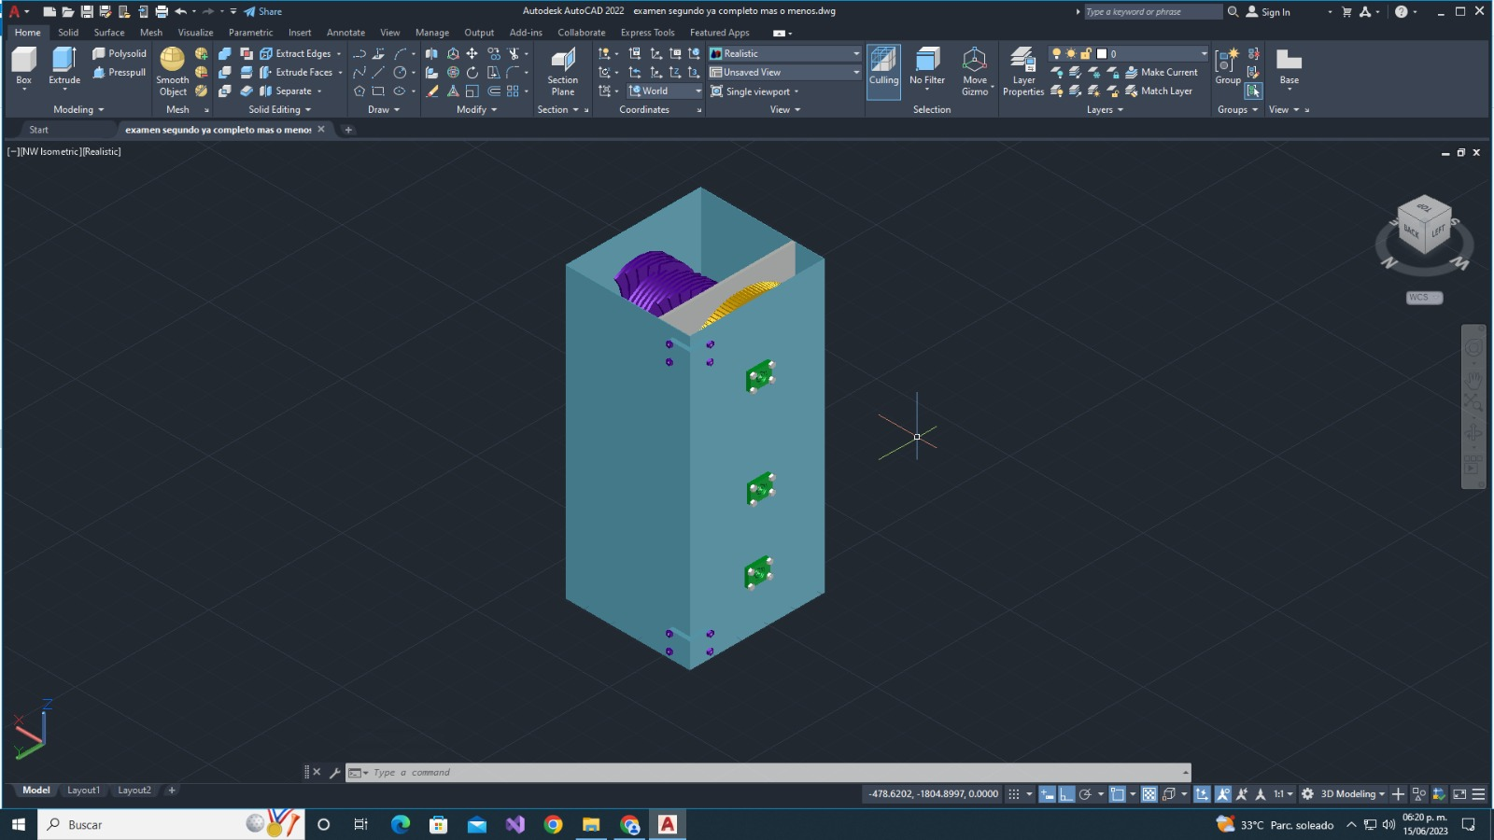

Slide 4
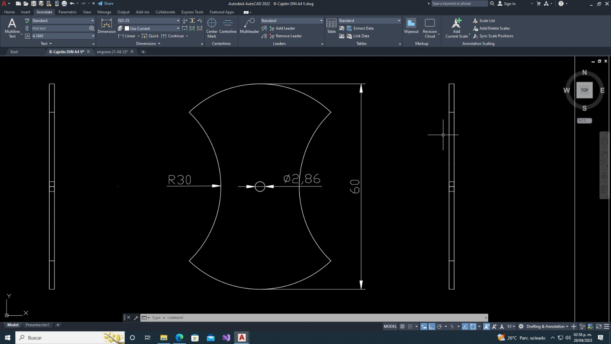

Slide 5
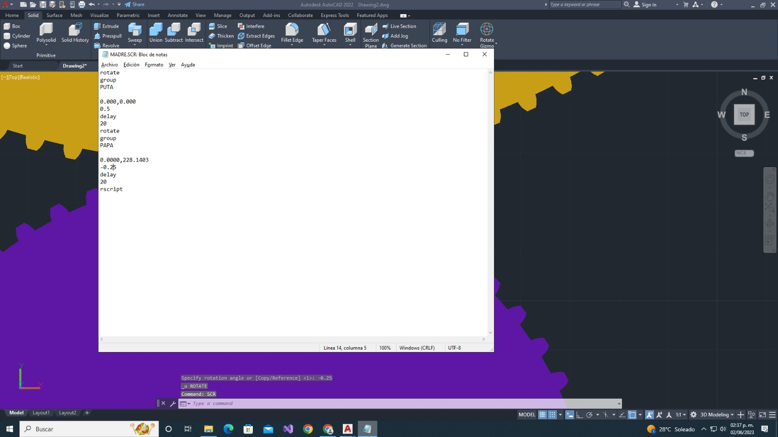

Slide 6
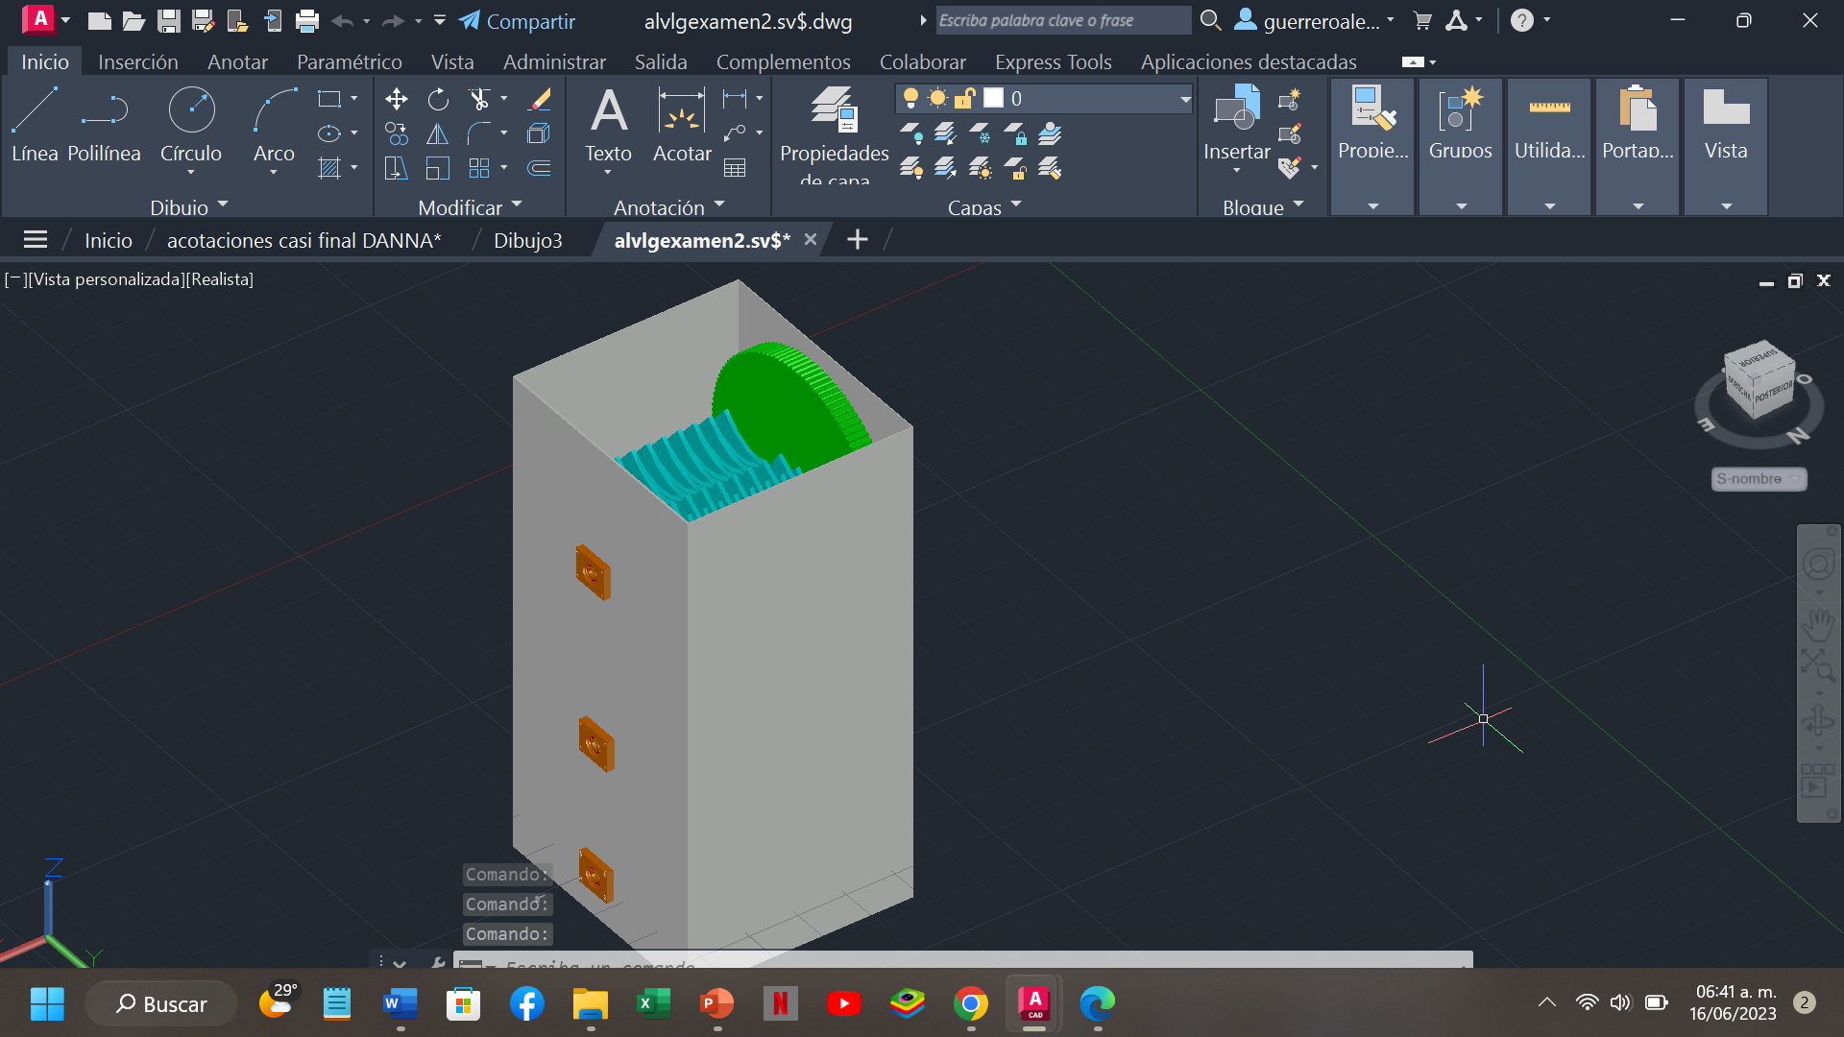

Slide 7
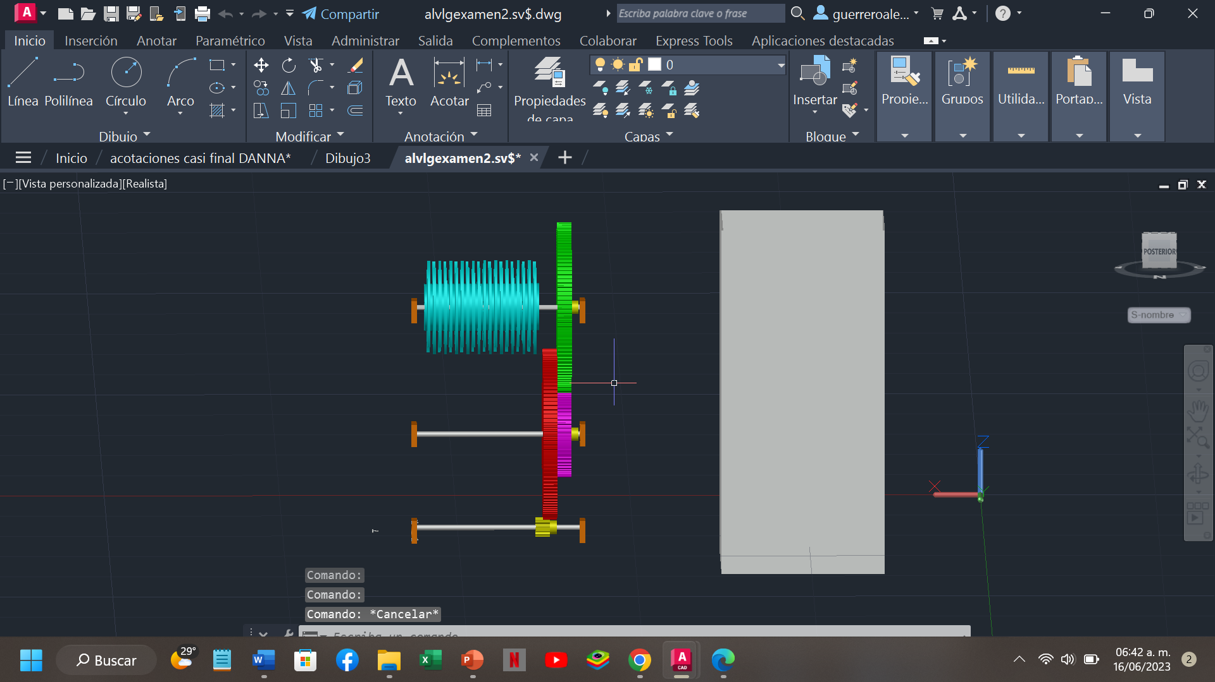

Slide 8
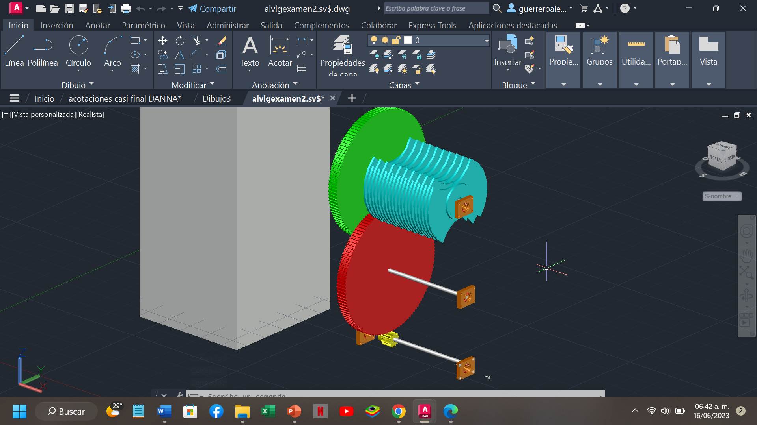

Slide 9
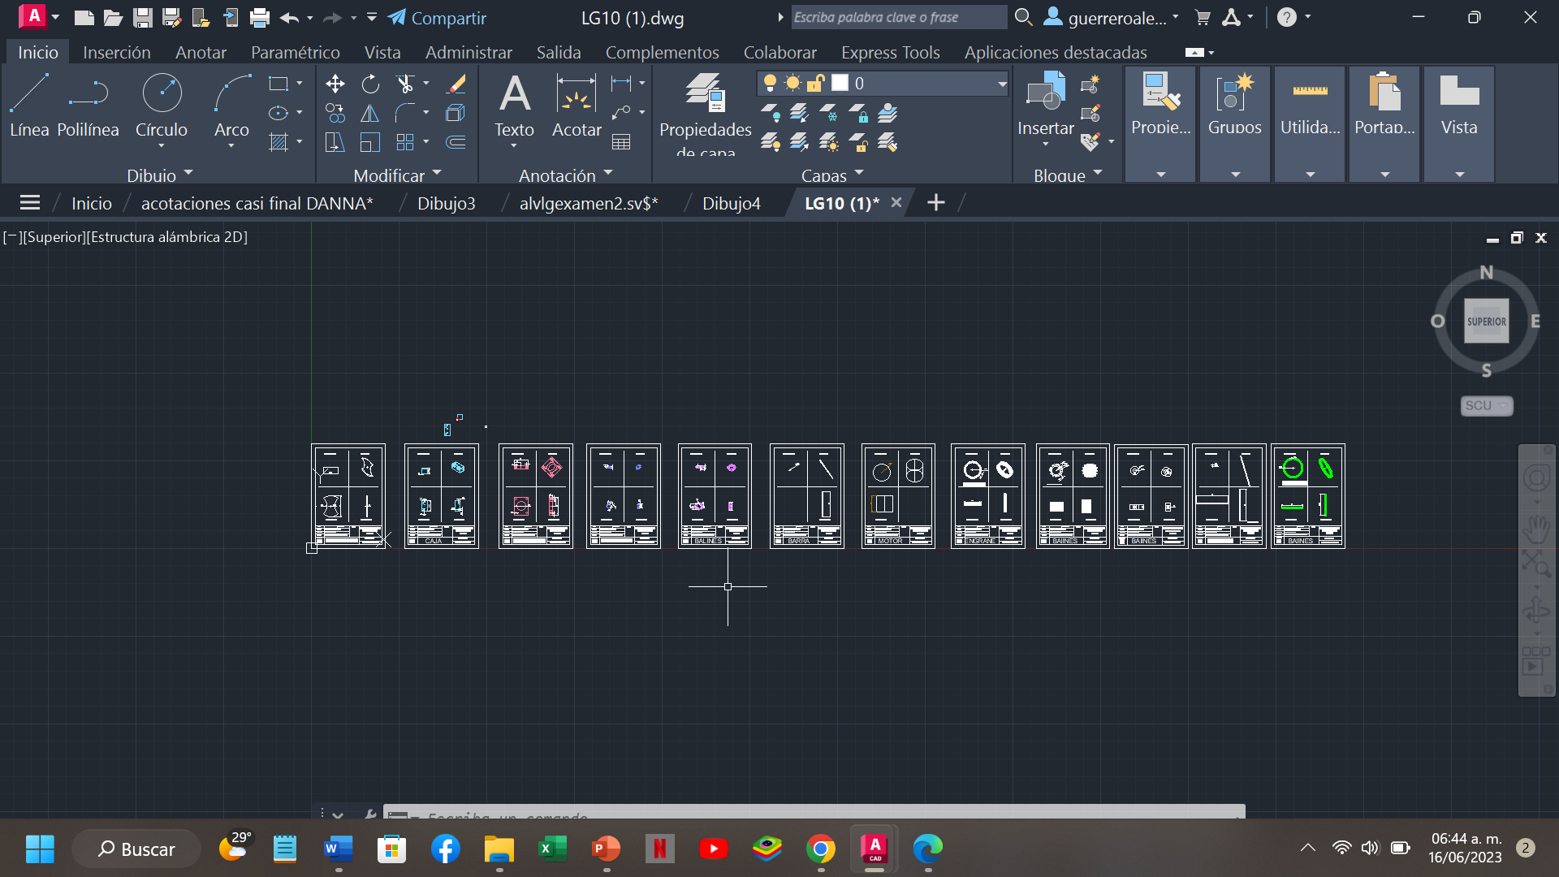

Slide 10
LINK

